Slide 1
Histoire CM1
Les enseignants sont invités à consulter les commentaires figurant sous chaque diapositive.

Slide 2
Histoire CM1
Napoléon Bonaparte

Slide 3
« Soldats, vous êtes nus, mal nourris; le gouvernement vous doit beaucoup, il ne peut rien vous donner. Votre patience, le courage que vous montrez au milieu de ces rochers, sont admirables ; mais il ne vos procure aucune gloire ; aucune éclat ne rejaillit sur vous. Je veux vous conduire dans les plus fertiles plaines du monde. De riches provinces, de grandes villes seront en votre pouvoir ; vous y trouverez honneur, gloire et richesses. Soldats d’Italie, manqueriez-vous de courage ou de constance ? »
Napoléon Bonaparte, quartier général de l’armée française en Italie, Nice, 7 germinal an IV (27 mars 1796). Le texte de cette proclamation a été perdu et réécrit par Napoléon à la fin de sa vie.

Slide 4
« Ma vraie gloire, ce n'est pas d'avoir gagné quarante batailles ; Waterloo effacera le souvenir de tant de victoires. Ce que rien n'effacera, ce qui vivra éternellement, c'est mon Code Civil »
Napoléon durant son exil/emprisonnement dans l’île de Sainte-Hélène (1815-1821), cité par Charles François Tristan de Montholon, Récits de la captivité de l’Empereur Napoléon à Sainte-Hélène, 1847, t. I, p. 401.

Slide 5
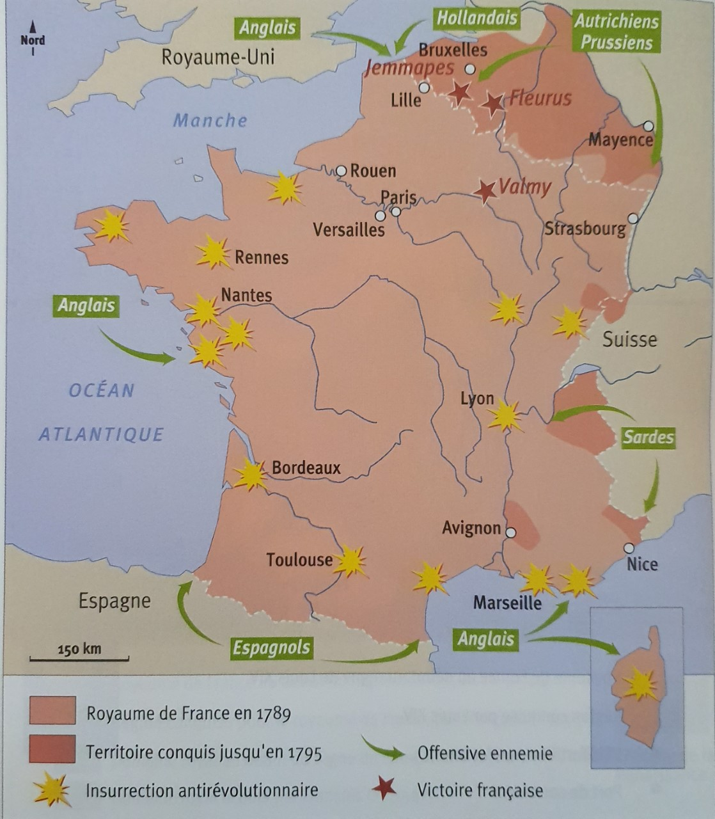
La France : un pays en guerre depuis 1792 et marqué par des affrontements intérieurs depuis 1793
© Magellan CM1, Hatier, 2003
Notes:
Que nous apprend cette carte ?
Que représentent les étoiles en jaune ? Les flèches vertes ?
En rouge, on repère les conquêtes des armées révolutionnaires françaises, permises notamment par la bataille de Fleurus en 1794 (les frontières du royaume de France en 1789 sont indiquées par un tireté blanc),
C’est dans ce contexte que le jeune Napoléon Bonaparte commence sa carrière par la reprise de Toulon aux Anglais et aux contre-révolutionnaires fin 1793 (voir l’étoile correspondant à Toulon sur la carte).

Slide 6
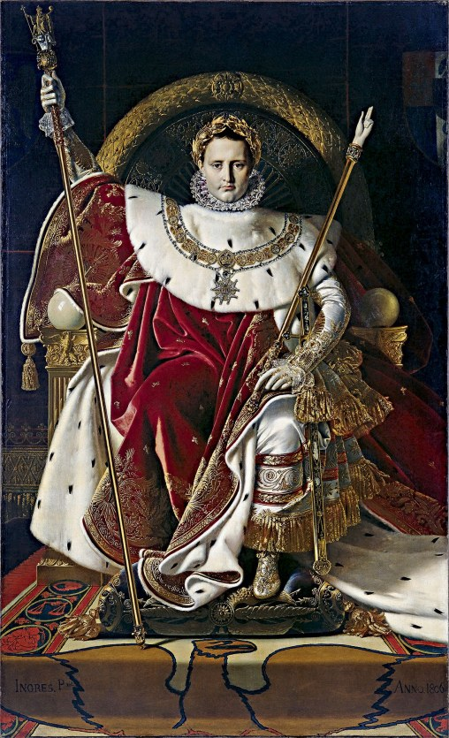
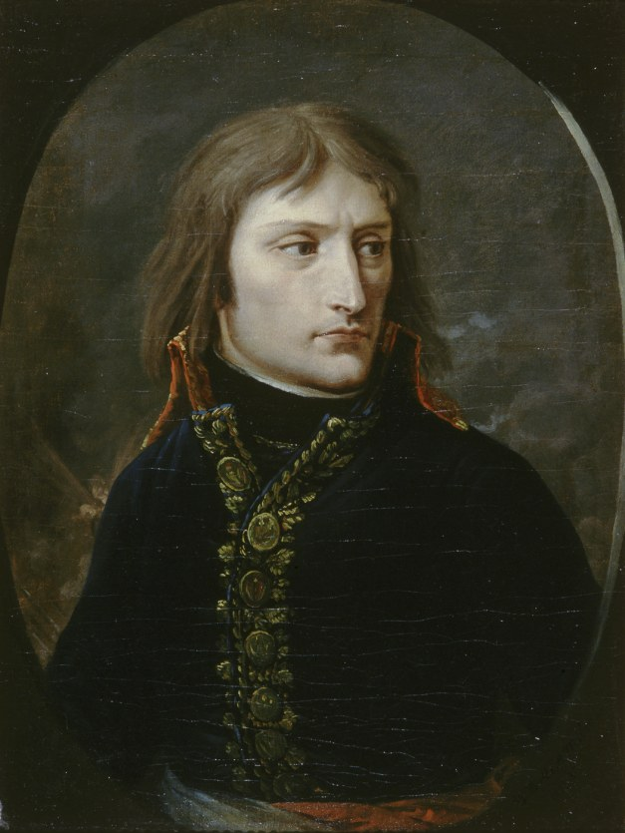
Qui est Napoléon ?
Napoléon Ier sur le trône impérial en costume de sacre
Le général Bonaparte
BACLER D'ALBE, Baron Louis Albert Guislain (1761 - 1824)
© Photo RMN-Grand Palais - M. André
INGRES Jean-Auguste Dominique (1780 - 1867)
© Photo RMN-Grand Palais
Notes:
Lecture ou récit de l’enseignant :
Napoléon Bonaparte est né en Corse en 1769. Il poursuit ses études sur le continent. Il a 20 ans au moment de la Révolution française. Soldat brillant et ambitieux, il devient général à 24 ans et commandant en chef de l’armée d’Italie avant ses 27 ans : voir sa proclamation de 1796 aux soldats sur une diapositive précédente. Il remporte une série de victoires, qui sont restées longtemps dans la mémoire des Français, comme celle de Rivoli,
Quand il revient d'Égypte fin 1799, il organise avec d’autres un coup d’état les 9-10 novembre 1799 (18-19 brumaire an VIII). Il devient alors le maître de la France (et le reste jusqu’en avril 1814).
Plusieurs défaites militaires mettent fin à l’empire et il est exilé sur l’île de Sainte-Hélène où il meurt en 1821.
Ce récit a pour but de raconter en quelques mots le parcours de Napoléon sans détailler, l’objectif de cette séance étant de souligner les deux dimensions de sa vie, illustrées par les deux citations : un parcours militaire et un parcours de chef d’état, dans la continuité des premières années de la Révolution française.

Slide 7
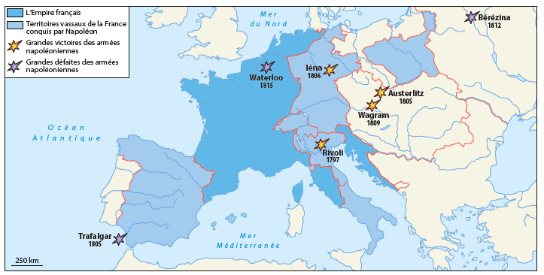
Notes:
Napoléon Bonaparte appartient pleinement à la longue période commencée en 1792 durant laquelle :
la France et les autres grands pays d’Europe sont en guerre, même s’il y a des périodes de paix. Ces guerres ont de nombreuses raisons : l’hostilité des souverains d’Europe contre la Révolution française et ses idées, l’incapacité des Français et notamment de Napoléon à limiter leurs ambitions de conquêtes, la volonté de Napoléon d’étouffer la Grande-Bretagne en l’empêchant de faire du commerce avec le continent grâce au contrôle d’un maximum de côtes, le fait que des peuples refusent la présence française sur leur sol, etc.
la France conquiert de nouveaux territoires : on le voit en comparant les frontières de 1789 sur la carte de gauche et le vaste Empire français (cartouche bleu de la légende) sur la carte de droite, qui correspond à la situation en 1811 (batailles de la Bérézina et de Waterloo exceptées) . C’est alors la « Grande Nation ».

Slide 8
L’Europe: un territoire en guerre entre 1792 et 1815
La situation est celle 1811 (La Bérézina et Waterloo exceptées) Histoire CM1 ©2016, Retz
Notes:
Outre l’extension de l’Empire français proprement dit, de nombreux territoires voisins sont dominés par la France, au sud en Espagne et Italie, et à l’est jusqu’au grand-duché de Varsovie (Pologne). Cette domination se heurte parfois à de fortes résistances des peuples, comme en Espagne.
C’est l’occasion d’expliquer ce que sont des « territoires vassaux » et éventuellement de préciser que Napoléon place des membres de sa famille à leur tête.
La bataille de la Bérézina n’est pas une défaite mais permet de symboliser sur la carte l’échec de Napoléon en Russie.

Slide 9
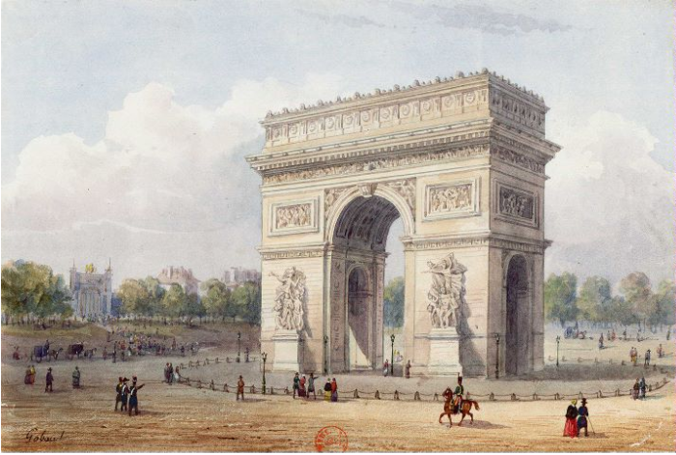
Le 2 décembre 1805, la bataille d’Austerlitz (actuelle République tchèque) oppose les armées française, autrichienne et russe.
Arc de triomphe de l'Étoile
Gaspard Gobaut (1814-1882), dessinateur, 1852.
© Bibliothèque nationale de France
Notes:
Dire qu’il s’agit d’une des plus célèbres victoires de Napoléon : en partie parce que son armée était moins nombreuse que celle de ses adversaires et qu’il combattait deux autres empereurs, en partie parce qu’il a parfaitement conduit ses troupes.
À son retour à Paris, il a voulu ériger un monument à la gloire de ses soldats : la construction de l’Arc de triomphe, aujourd’hui l’un des monuments les plus connus de Paris, commence en 1806.

Slide 10
« Waterloo effacera le souvenir de tant de victoires »
Histoire CM1 ©2016, Retz
Notes:
Les tensions avec l’empire de Russie étaient nombreuses, à la fois économiques et politiques. Les deux empires se préparent à la guerre. Elle éclate en 1812. Malgré l’énorme armée qu’il a réunie, Napoléon échoue à vaincre son adversaire. Obligé d’ordonner la retraite et de repartir vers l’ouest, Napoléon réussit tout de même à faire passer la rivière Bérézina à son armée au prix de très lourdes pertes.
A partir de là, les rois européens vont organiser une coalition très importante pour se débarrasser de Napoléon et ramener la France à ses anciennes frontières.
À Waterloo, en actuelle Belgique, Napoléon est vaincu définitivement en juin 1815.
Si le temps le permet, expliciter l’expression « c’est la Bérézina ».

Slide 11
Napoléon Bonaparte, réformateur autoritaire
Il prend le pouvoir dix ans après le début de la Révolution et souhaite mettre de l’ordre dans le pays : le ministère de la Police est puissant, les journaux sont contrôlés, les opposants rapidement arrêtés…
Mais il est aussi un réformateur qui poursuit l’effort de la monarchie et de la Révolution pour renforcer le pouvoir du gouvernement et mieux administrer le pays :
- accord avec le pape et réconciliation avec les catholiques (1801)
- création des préfets de département
- publication du Code civil qui unifie les règles
- stabilisation durable de la situation de la monnaie (franc germinal)
- création des lycées

Slide 12
« Ce que rien n'effacera, ce qui vivra éternellement, c'est mon Code Civil »
© Gallica, bnf
Notes:
Dire qu’en effet, le code civil existe toujours aujourd’hui, même si son contenu a évolué.
Mais qu’est ce qu’un code civil ?

Slide 13
D’après Portalis, Discours préliminaires du premier projet de code civil, janvier et novembre 1801
« Nous avons déterminé les différents effets des lois. Elles permettent ou elles défendent ; elles ordonnent, elles corrigent, elles punissent ou elles récompensent. Elles sont obligatoires pour tous ceux qui vivent dans notre pays ; les étrangers même, durant tout le temps qu’ils sont dans le pays, doivent obéir à la loi.
Ce qui n’est pas contraire à la loi est permis. »
« Qu’est-ce qu’un Code civil ? c’est un corps de lois destinées à diriger et fixer les relations de sociabilité, de famille et d’intérêt qu’ont entre eux des hommes qui appartiennent à la même cité. Aujourd’hui, une législation uniforme serait un des grands bienfaits de la Révolution.
Les lois ne peuvent être obligatoires si elles sont inconnues, c’est pourquoi nous nous sommes occupés de les rassembler et de les publier. »

Slide 14
Extraits du Code civil
Art. 8 Tout Français jouira des droits civils.
Art. 213 Le mari doit protection à sa femme, la femme obéissance à son mari.
Art. 374 L’enfant ne peut quitter la maison paternelle sans la permission de son père, si ce n’est pour enrôlement volontaire, après l’âge de dix-huit ans révolus.
Art. 544 La propriété est le droit de jouir et de disposer des biens de la manière la plus absolue [...].
Notes:
On peut demander aux élèves : « A votre avis, quels articles ont été modifiés ou supprimés depuis 1804 ? »
À l’occasion de ce dialogue, montrer que la société et le code ont évolué. Voir par exemple l’article 213, 374, etc.

Slide 15
Lexique
Coup d’état : prise du pouvoir par la force.
Sacre : cérémonie religieuse pour le couronnement d’un souverain.
Code civil : document qui rassemble l’ensemble des lois liées au droit civil.
Une retraite : pour une armée, l’action de reculer, de se retirer.
Une coalition : alliance militaire et politique conclue entre plusieurs nations contre un adversaire commun.

Slide 16
Pour résumer…
Arrivé au pouvoir après des victoires militaires et un coup d’état (1799), puis sacré empereur en 1804, Napoléon a constitué une grande armée et conquit une partie de l’Europe, à la fois pour porter l’idéal révolutionnaire, par ambition personnelle et parce que les pays étrangers n’acceptaient pas la puissance et l’attitude de la France. Il a fait d’importantes réformes (consolidant ou limitant les acquis de la Révolution) comme le Code civil en 1804. Après de nombreuses victoires, l’armée de Napoléon a été battue en Russie et finalement à Waterloo en 1815. Napoléon a été exilé et l’Empire s’est achevé.

Slide 17
AS-TU BIEN RETENU ?

Slide 18
Remets dans l’ordre chronologique les différents événements de la vie de Napoléon
Sacre de Napoléon
Code
civil
Défaite à Waterloo
Victoire d’Austerlitz
Coup d’état
1799
1804
1804
1805
1815
Notes:
Retrouve leur date

Slide 19
VRAI OU FAUX ?
Napoléon a été élu en 1799 | VRAI
L’empire français était plus grand que la France actuelle |  | FAUX
Le code civil a été supprimé | VRAI
La fin de l’Empire date de 1812 | VRAI

Slide 20
VRAI OU FAUX ?
Napoléon a été élu en 1799 | VRAI | FAUX
L’empire français était plus grand que la France actuelle | VRAI | FAUX
Le code civil a été supprimé | VRAI | FAUX
La fin de l’Empire date de 1812 | VRAI | FAUX

Slide 21
A bientôt!

